Slide 1


Slide 2


Slide 3





Slide 4



Slide 5

OXFORD ENGLISH SEMINARS
www.oxfordenglishseminars.uk 0044 1865 600397
info@oxfordenglish.net

Slide 6


Slide 7
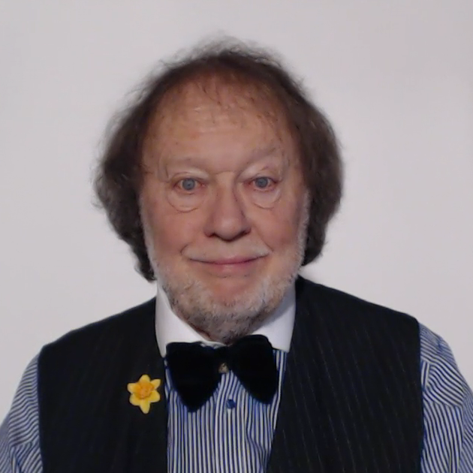

Slide 9


Slide 10


Slide 12





Slide 13


Slide 15










Slide 18


